Slide 1
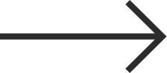


Egg Club
Phân nhóm các thuật toán Machine Learning
Nguyễn Bùi Đức Anh + Nguyễn Ngọc Yến

Slide 2
Egg Club
Phân nhóm các thuật toán Machine Learning dựa trên phương thức học
Nguyễn Bùi Đức Anh + Nguyễn Ngọc Yến

Slide 3


Chương trình
1.Supervised Learning (Học có giám sát)
2. Unsupervised Learning (Học không giám sát)
3. Semi-supervised Learning (Học bán giám sát)
4. Phân biệt giữa Supervised Learning và Unsupervised Learning

Slide 4

1.Supervised Learning (Học có giám sát)
Supervised learning là thuật toán huấn luyện 1 mô hình dự đoán đầu ra (outcome) của một dữ liệu mới (new input) dựa trên các cặp (input, outcome) đã biết từ trước. Cặp dữ liệu này còn được gọi là (data, label), tức (dữ liệu, nhãn).
Supervised learning là nhóm phổ biến nhất trong các thuật toán Machine Learning.

Slide 5

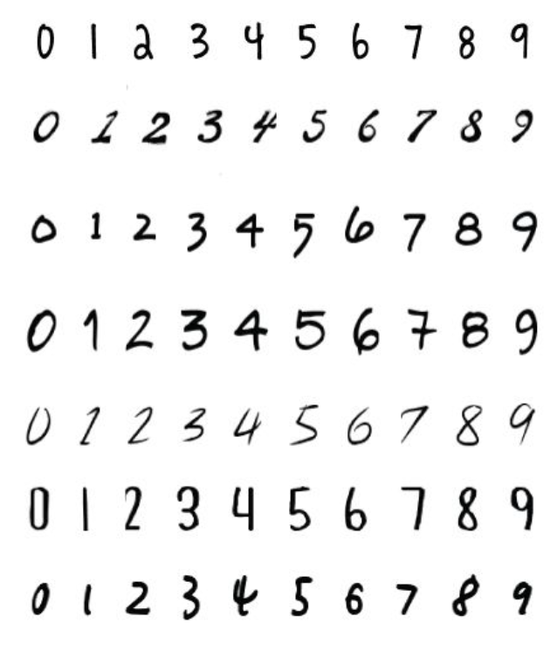
Ví dụ
Trong nhận dạng chữ số viết tay, ta có ảnh của hàng nghìn ví dụ của mỗi chữ số được viết bởi nhiều người khác nhau. Chúng ta đưa các bức ảnh này vào trong một thuật toán và chỉ cho nó biết mỗi bức ảnh tương ứng với chữ số nào. Sau khi thuật toán tạo ra một mô hình, tức một hàm số mà đầu vào là một bức ảnh và đầu ra là một chữ số, khi nhận được một bức ảnh mới mà mô hình chưa nhìn thấy bao giờ, nó sẽ dự đoán bức ảnh đó chứa chữ số nào.
--> Ví dụ này khá giống với cách học của con người khi còn nhỏ. Ta đưa bảng chữ cái cho một đứa trẻ và chỉ cho chúng đây là chữ A, đây là chữ B. Sau một vài lần được dạy thì trẻ có thể nhận biết được đâu là chữ A, đâu là chữ B trong một cuốn sách mà chúng chưa nhìn thấy bao giờ.

Slide 6
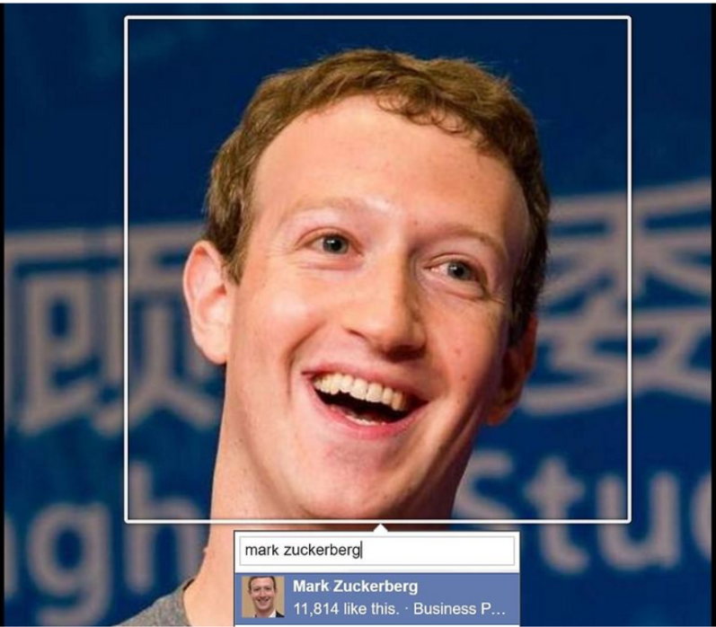
Ví dụ
Thuật toán dò các khuôn mặt trong một bức ảnh đã được phát triển từ rất lâu. Thời gian đầu, facebook sử dụng thuật toán này để chỉ ra các khuôn mặt trong một bức ảnh và yêu cầu người dùng tag friends - tức gán nhãn cho mỗi khuôn mặt. Số lượng cặp dữ liệu (khuôn mặt, tên người) càng lớn, độ chính xác ở những lần tự động tag tiếp theo sẽ càng lớn
-->Bản thân thuật toán dò tìm các khuôn mặt trong 1 bức ảnh cũng là một thuật toán Supervised learning với training data (dữ liệu học) là hàng ngàn cặp (ảnh, mặt người) và (ảnh, không phải mặt người) được đưa vào. Chú ý là dữ liệu này chỉ phân biệt mặt người và không phải mặt người mà không phân biệt khuôn mặt của những người khác nhau.

Slide 7

Mô hình được huấn luyện bằng cách giảm thiểu sai số lỗi (loss) của các dự đoán tại các vòng lặp huấn luyện. Sau quá trình huấn luyện. mô hình sẽ có khả năng đưa ra dự đoán về đầu ra với một đầu vào mới gặp (không có trong dữ liệu học).

Slide 8

Thuật toán supervised learning còn được tiếp tục chia nhỏ ra thành hai loại chính:
Classification (Phân loại) | Regression (Hồi quy)
Một bài toán được gọi là classification nếu các label của input data được chia thành một số hữu hạn nhóm. Ví dụ: Gmail xác định xem một email có phải là spam hay không; các hãng tín dụng xác định xem một khách hàng có khả năng thanh toán nợ hay không. Ba ví dụ phía trên được chia vào loại này. | Nếu label không được chia thành các nhóm mà là một giá trị thực cụ thể. Ví dụ: một căn nhà rộng x m 2 , có y phòng ngủ và cách trung tâm thành phố z km sẽ có giá là bao nhiêu?

Slide 9

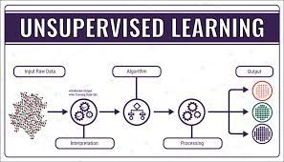
2. Unsupervised Learning (Học không giám sát)
Trong thuật toán unsupervised learning, chúng ta không biết được outcome hay nhãn mà chỉ có dữ liệu đầu vào. Thuật toán unsupervised learning sẽ dựa vào cấu trúc của dữ liệu để thực hiện một công việc nào đó, ví dụ như phân nhóm (clustering) hoặc giảm số chiều của dữ liệu (dimension reduction) để thuận tiện trong việc lưu trữ và tính toán.

Slide 10

Một cách toán học, Unsupervised learning là khi chúng ta chỉ có dữ liệu vào X mà không biết nhãn Y tương ứng
Những thuật toán loại này được gọi là Unsupervised learning vì không giống như Supervised learning, chúng ta không biết câu trả lời chính xác cho mỗi dữ liệu đầu vào.
Các bài toán Unsupervised learning được tiếp tục chia nhỏ thành hai loại

Slide 11
Các bài toán Unsupervised learning được tiếp tục chia nhỏ thành hai loại:
a. Clustering (phân nhóm) | Association:
Một bài toán phân nhóm toàn bộ dữ liệu X thành các nhóm nhỏ dựa trên sự liên quan giữa các dữ liệu trong mỗi nhóm. VD: phân nhóm khách hàng dựa trên hành vi mua hàng. Điều này cũng giống như việc ta đưa cho một đứa trẻ rất nhiều mảnh ghép với các hình thù và màu sắc khác nhau, ví dụ tam giác, vuông, tròn với màu xanh và đỏ, sau đó yêu cầu trẻ phân chúng thành từng nhóm. Mặc dù không cho trẻ biết mảnh nào tương ứng với hình nào hoặc màu nào, nhiều khả năng chúng vẫn có thể phân loại các mảnh ghép theo màu hoặc hình dạng. | Là bài toán khi chúng ta muốn khám phá ra một quy luật dựa trên nhiều dữ liệu cho trước. VD: những khách hàng nam mua quần áo thường có xu hướng mua thêm đồng hồ hoặc thắt lưng; những khán giả xem phim Spider Man thường có xu hướng xem thêm phim Bat Man, dựa vào đó tạo ra một hệ thống gợi ý khách hàng (Recommendation System), thúc đẩy nhu cầu mua sắm.

Slide 12
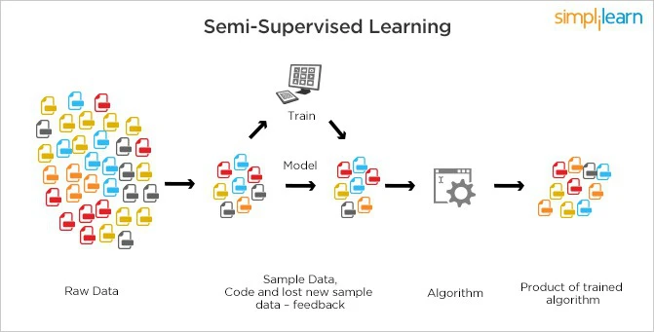
Semi-supervised Learning (Học bán giám sát)
Các bài toán khi chúng ta có một lượng lớn dữ liệu X nhưng chỉ một phần trong chúng được gán nhãn được gọi là Semi-Supervised Learning. Những bài toán thuộc nhóm này nằm giữa hai nhóm được nêu bên trên.

Slide 13

Ví dụ
Chỉ có một phần ảnh hoặc văn bản được gán nhãn (ví dụ bức ảnh về người, động vật hoặc các văn bản khoa học, chính trị) và phần lớn các bức ảnh/văn bản khác chưa được gán nhãn được thu thập từ internet. Thực tế cho thấy rất nhiều các bài toán Machine Learning thuộc vào nhóm này vì việc thu thập dữ liệu có nhãn tốn rất nhiều thời gian và có chi phí cao. Rất nhiều loại dữ liệu thậm chí cần phải có chuyên gia mới gán nhãn được (ảnh y học chẳng hạn). Ngược lại, dữ liệu chưa có nhãn có thể được thu thập với chi phí thấp từ internet.

Slide 14
4. Phân biệt giữa Supervised Learning và Unsupervised Learning
Những khác biệt cơ bản của phương pháp Supervised Learning và Unsupervised Learning được chỉ ra tại bảng so sánh dưới đây:
Tiêu chí | Supervised Learning | Unsupervised Learning
Dữ liệu để huấn luyện mô hình | Dữ liệu có nhãn | Dữ liệu không có nhãn
Cách thức học của mô hình | Mô hình hóa mối quan hệ giữa biến đầu vào và biến đầu ra | Học dựa trên các quan hệ tương tự, sự đồng xuất hiện, hay các phép biến đổi ma trận
Thuật toán | Support vector machine, Neural network, Hồi quy tuyến tính, Hồi quy logistics, Random forest và Classification trees. | – Các thuật toán clustering như K-mean, DBSCAN, Spectral Clustering, Hierarchical clustering- Apriori (Association Rule Mining)- PCA, SVD
Kết quả | Độ chính xác và tin cậy cao | Ít chính xác hơn

Slide 15
Egg Club
Phân chia tập dữ liệu
Nguyễn Bùi Đức Anh + Nguyễn Ngọc Yến

Slide 16

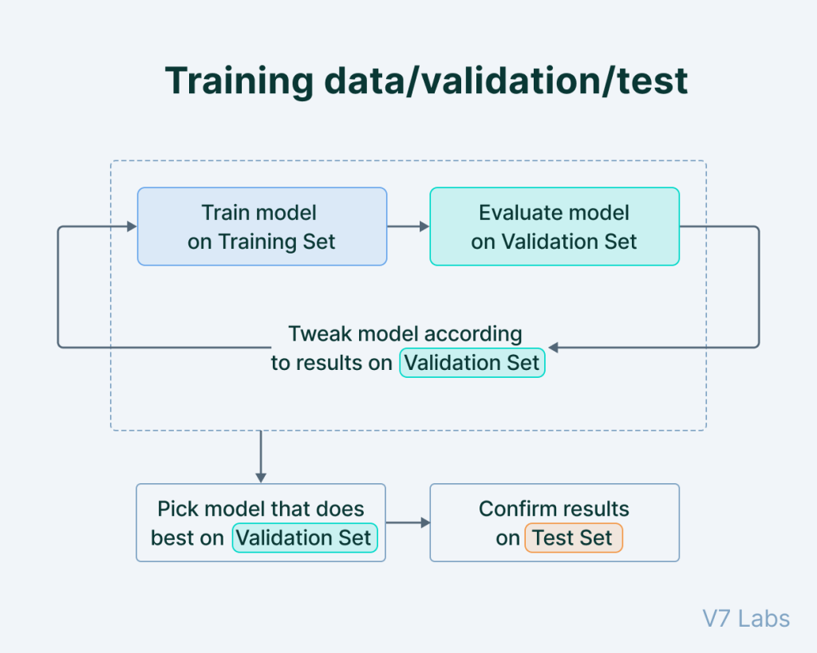
Trong máy học, có một khái niệm mà tất cả chúng ta hầu như phải bắt gặp ít nhất là chục lần, đó là dataset. Dataset là tập dữ liệu mà chúng ta làm việc cùng, chính là tập dữ liệu mà chúng ta áp dụng các thuật toán AI, các mô hình máy học để thử nghiệm và đánh giá. Và thông thường, tập dataset này có kích thước rất lớn, và người ta chia nó ra làm các tập nhỏ hơn.Tùy thuộc vào tính chất của bộ dữ liệu như lớn hay nhỏ sẽ có nhiều cách để phân chia khác nhau. Thông thường, Data Analyst sẽ phân chia bộ dữ liệu thành 3 phần: Training Set, Test Set và Validation Set
!
Quay lại Trang Chương trình

Slide 17
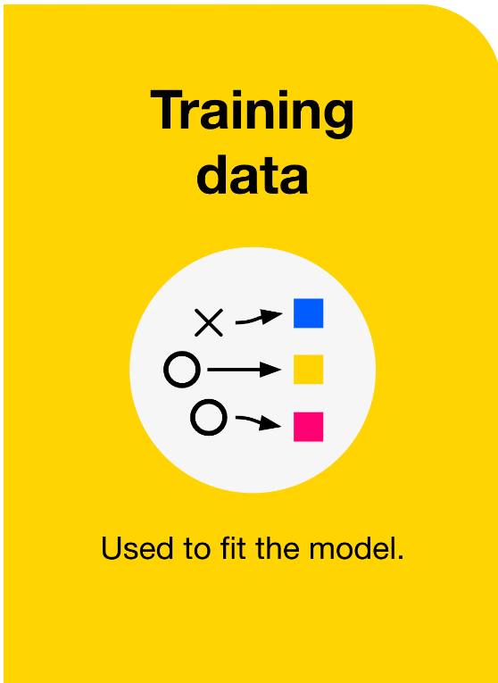
1.Training set
Training Set là là một tập dữ liệu dùng để huấn luyện cho mô hình của thuật toán Machine Learning. Đây thường là một tập dữ liệu có kích thước lớn, được dùng để training trong quá trình huấn luyện máy học.
(Nôm na dễ hiểu là, đây chính là tập dữ liệu máy dùng để học và rút trích được những đặc điểm quan trọng để ghi nhớ lại)

Slide 18
Training Set bao gồm input và output tương ứng, trong đó output thường được gọi là nhãn (label hoặc target). Các thuật toán nói chung sẽ tìm cách tối ưu sai số dự đoán trên tập huấn luyện này đến mức đủ tốt. Trong trường hợp overfitting sai số dự đoán của mô hình trên tập huấn luyện có thể rất thấp, thậm chí = 0%.

Slide 19
Overfitting là gì?
Overfitting là hiện tượng mô hình tìm được quá khớp với dữ liệu training. Việc quá khớp này có thể dẫn đến việc dự đoán nhầm nhiễu, và chất lượng mô hình không còn tốt trên dữ liệu test nữa. Dữ liệu test được giả sử là không được biết trước, và không được sử dụng để xây dựng các mô hình Machine Learning.

Slide 20
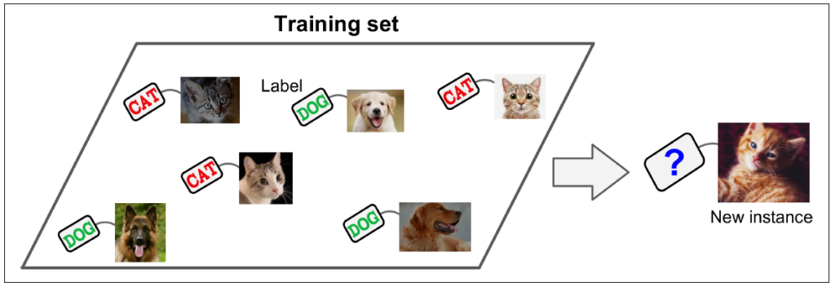
Ví dụ
Với bài toán nhận dạng hình ảnh:
Input sẽ là những bức hình. -
Output: sẽ là những kết quả tương ứng với tập input.
Ví dụ là những nhãn dán. Nếu input là ảnh con mèo, thì output sẽ là "con mèo"; nếu input là ảnh con chó, output tương ứng sẽ là "con chó".

Slide 21
Tóm tắt lại:
Training set là tập các cặp input output dùng để huấn luyện trong quá trình học máy

Slide 22
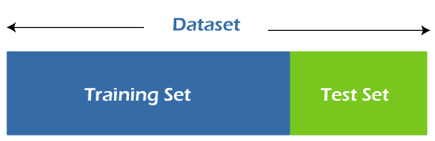
2.Testing set
Testing set là tập dữ liệu dùng để test sau khi máy tính đã học xong.

Slide 23
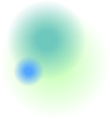
Một mô hình máy học sau khi được huấn luyện, sẽ cần phải được kiểm chứng xem nó có đạt hiệu quả không. Cũng giống như con người, sau mỗi khóa học bạn phải có một bài kiểm tra cuối kì để lấy kết quả. Ai điểm cao thì có thưởng, ai điểm thấp thì phải xem xét lại... Mô hình máy học cũng vậy, sau mỗi quá trình huấn luyện gian khổ, các mô hình này sẽ được kiểm chứng độ chính xác, nếu đáp ứng được yêu cầu thì thành công, không thì kiểm tra lại từ đầu.
Và để kiểm nghiệm được độ chính xác của mô hình này, người ta dùng tập Testing set. Khác với Training set, Testing set chỉ gồm các giá trị input (TD, GC, YKNTK, TI, và RRCN) mà không có giá trị output (YDM)

Slide 24
Tóm tắt lại:
Testing set là tập các giá trị input và dùng để kiểm thử độ chính xác của những mô hình máy học sau khi được huấn luyện

Slide 25
3.Validation set
Điểm khác so với testing test: Testing được dùng để kiểm thử sau quá trình huấn luyện, còn validation set được sử dụng để kiểm thử trong quá trình huấn luyện.

Slide 26
Trong quá trình huấn l, dữ liệu đánh giá sẽ cung cấp thêm dữ liệu mới vào mô hình, nhằm xác định khả năng dự đoán của thuật toán đối với những dữ liệu chưa từng nhìn thấy trước đó
Điểm khác so với training set: nó được sử dụng để kiểm thử độ chính xác của mô hình máy học trong quá trình huấn luyện.
Thực tế, không phải tất cả các nhà khoa học dữ liệu đều sử dụng dữ liệu đánh giá, nhưng nó có thể cung cấp một số thông tin hữu ích để tối ưu hóa các tham số cũng như hiệu suất của thuật toán.
Notes:
(Mô hình hóa cho dễ hiểu thì: hãy xem quá trình học máy là quá trình một học sinh đi học toán ở trường. Những bài tập được làm ở trường là training set. Trong quá trình học ở trường, giáo viên sẽ đưa ra những bài kiểm tra 15', để xem học sinh này yếu chỗ nào, mạnh chỗ nào để sửa chữa cách dạy. Và tất nhiên, để tránh việc học vẹt, những bài kiểm tra 15' này phải khác với những bài tập đã được làm (đây chính là Validation). Cuối kì, học sinh này được tham gia kì thi cuối kì để xét xem có được lên lớp ko hay ở lại. Bài kiểm tra cuối kì này, chính xác là Testing set.)

Slide 27
Tóm tắt lại:
Validation set là tập các giá trị input đi kèm với giá trị output và được dùng để kiểm thử độ chính xác của mô hình máy học trong quá trình huấn luyện

Slide 28
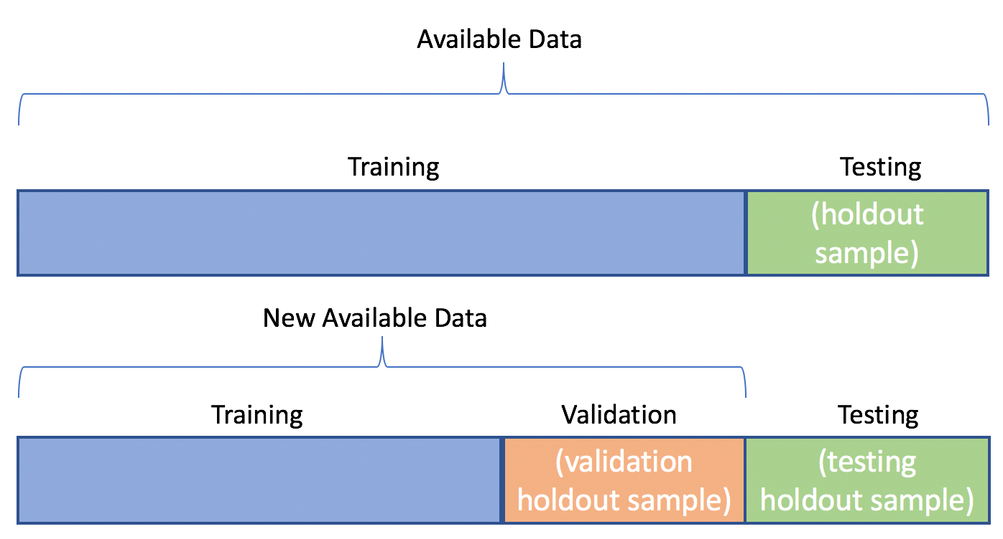

Slide 29
Câu hỏi:
Tại sao không dùng tất cả dữ liệu để huấn luyện mô hình rồi kiểm thử trên đó luôn? (Hay đơn giản là tại sao phải chia dữ liệu thành 3 loại như trên)

Slide 30
Trả lời:
Trong machine learning, có một nguyên tắc vô cùng, vô cùng quan trọng cần nhớ đó là: “quá trình huấn luyện và đánh giá hoàn toàn độc lập với nhau! Dữ liệu được dùng để kiểm thử mô hình phải không được mô nhìn thấy lúc huấn luyện.”. Điều này đảm bảo cho sự công bằng cho quá trình đánh giá. Bởi mục tiêu của machine learning là chúng ta muốn xây dựng một mô hình tổng quát hóa có thể dự đoán được các dữ liệu chưa được thấy bao giờ, nếu lại cho mô hình thấy dữ liệu này lúc học chẳng khác nào làm lộ đề trước khi thi cả. Việc lộ đề này dẫn đến hậu quả là mô hình có thể sẽ chăm chăm học vào đề thi này, dẫn đến học tủ, học vẹt và .“overfitting”. Lúc kiểm tra tốt thật nhưng khi làm việc thực tế thì không đạt được hiệu quả tuyệt đối như vậy... Vì thế, việc chia dữ liệu ra thành training set và test set là bắt buộc, và phải thực hiện trước khi huấn luyện

Slide 31
Egg Club
Một số thư viện Python
Nguyễn Bùi Đức Anh + Nguyễn Ngọc Yến

Slide 32
Chương trình
Cả numpy, pandas và matplotlib đều là các thư viện phổ biến trong lĩnh vực phân tích dữ liệu và trực quan hóa dữ liệu trong ngôn ngữ lập trình Python. Trong bài này chúng ta sẽ đi tìm hiểu sơ lược về các tính năng chính của từng thư viện
1. Pandas
2. NumPy
3. Matplotlib

Slide 33
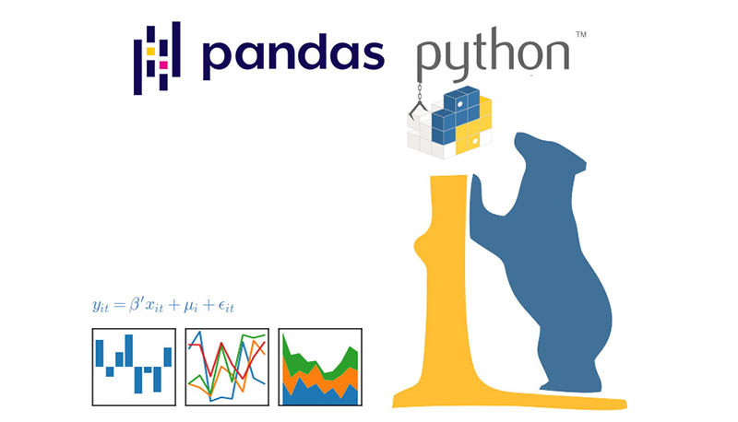
Pandas
Pandas là một thư viện Python cung cấp các cấu trúc dữ liệu nhanh, mạnh mẽ, linh hoạt và mang hàm ý. Tên thư viện được bắt nguồn từ panel data (bảng dữ liệu). Pandas được thiết kế để làm việc dễ dàng và trực quan với dữ liệu có cấu trúc (dạng bảng, đa chiều, có tiềm năng không đồng nhất) và dữ liệu chuỗi thời gian.

Slide 34
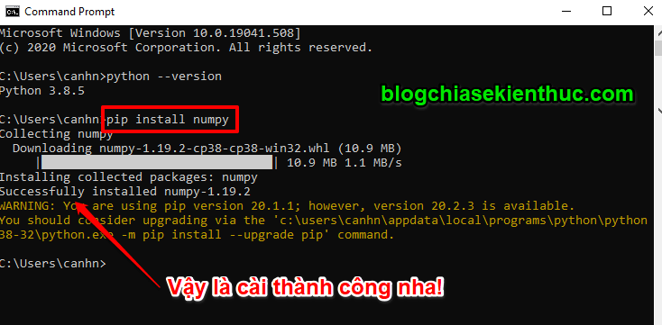
Cài đặt thư viện Pandas
Sử dụng pip và gõ lệnh: pip install pandas
Hoặc bằng Anaconda, dùng lệnh: conda install pandas
Lưu ý: Bạn cần cài đặt thư viện NumPy trước (nếu bạn cài bằng Anaconda thì NumPy đã có sẵn).

Slide 35
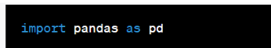
Khai báo thư viện Pandas
import pandas as pd
(Bạn không nên thay đổi từ pd bằng từ khác vì các tài liệu hướng dẫn đều ngầm quy ước như vậy.)

Slide 36
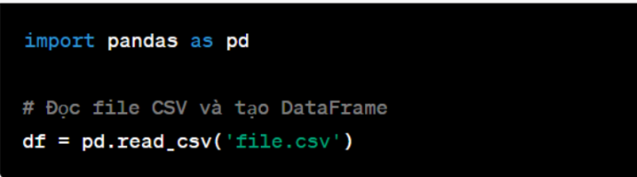
Đọc file CSV
Bạn có thể sử dụng hàm pandas.read_csv() để đọc dữ liệu từ một file CSV vào một DataFrame của Pandas. Ví dụ:

Slide 37
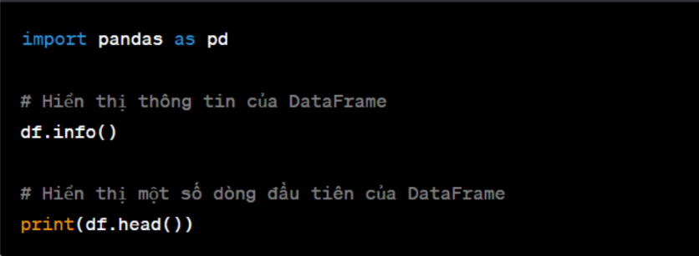
HIển thị thông tin và xem dữ liệu:

Slide 38
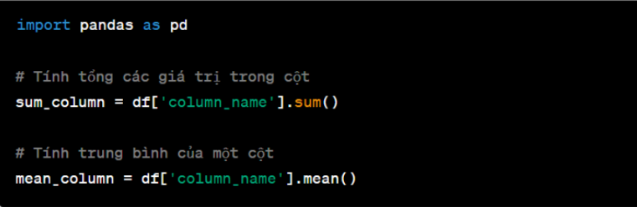
Mean (trung bình) và Sum (tổng):

Slide 39
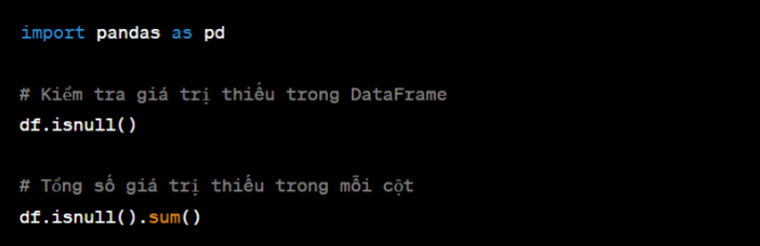
Tìm giá trị thiếu( missing values)

Slide 40
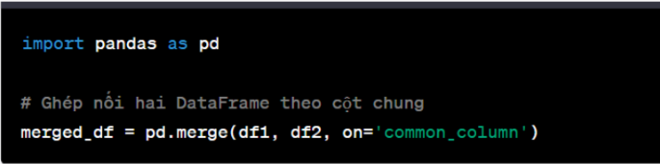
Ghép nối (merge) DataFrame:

Slide 41

2. NumPY
Numpy (Numeric Python): là một thư viện toán học phổ biến và mạnh mẽ của Python. Cho phép làm việc hiệu quả với ma trận và mảng, đặc biệt là dữ liệu ma trận và mảng lớn với tốc độ xử lý nhanh hơn nhiều lần khi chỉ sử dụng “core Python” đơn thuần.

Slide 42
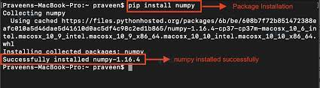
Cài đặt thư viện Numpy
- Mở Command Prompt và gõ lệnh: pip install numpy

Slide 43
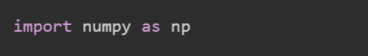
Khai báo thư viện
import numpy as np
Bạn không nên thay đổi từ np bằng từ khác vì các tài liệu hướng dẫn đều ngầm quy ước như vậy.

Slide 44
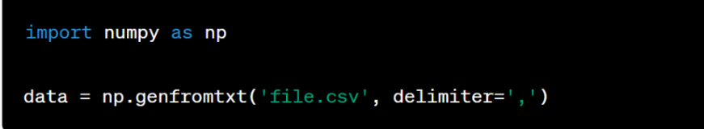
Đọc file CSV
Bạn có thể sử dụng hàm numpy.genfromtxt() để đọc dữ liệu từ một file CSV vào một mảng NumPy. Ví dụ:

Slide 45
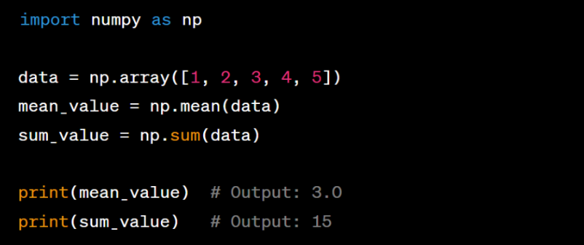
Mean (trung bình) và Sum (tổng):
Bạn có thể sử dụng các hàm numpy.mean() và numpy.sum() để tính trung bình và tổng của các phần tử trong mảng NumPy. Ví dụ:

Slide 46
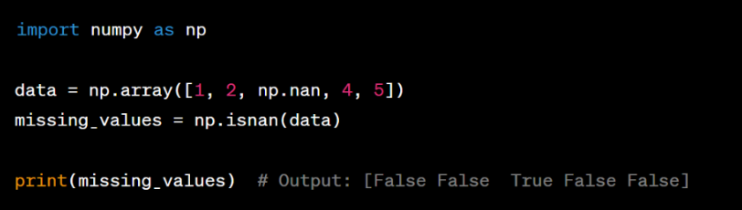
Tìm giá trị thiếu( missing values)
Bạn có thể sử dụng hàm numpy.isnan() để kiểm tra xem các phần tử trong mảng có giá trị NaN(Not a Number) hay không. Ví dụ:

Slide 47
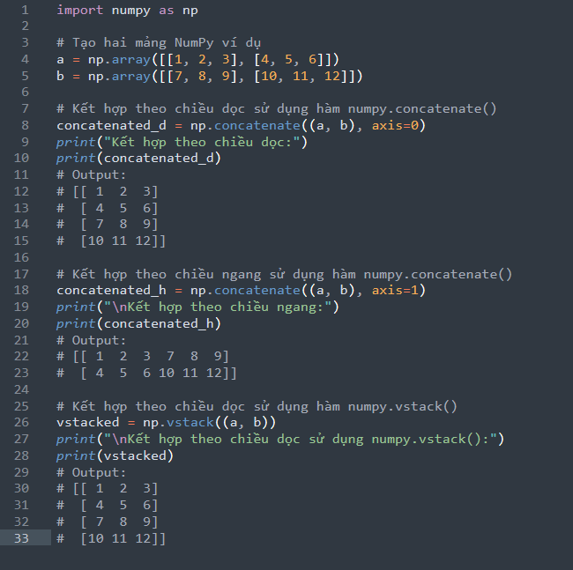
Merge (kết hợp) mảng
Bạn có thể sử dụng hàm numpy.concatenate() hoặc numpy.vstack() để kết hợp (nối) các mảng NumPy lại với nhau theo chiều dọc hoặc chiều ngang. Ví dụ:

Slide 48
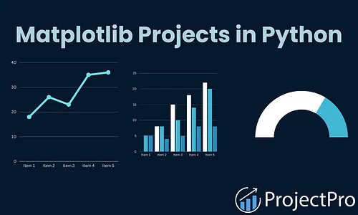
3. Matplotlib
Matplotlib là một thư viện Python phổ biến cho trực quan hóa dữ liệu. Nó cung cấp các công cụ để vẽ biểu đồ đường, biểu đồ cột, biểu đồ hộp và nhiều loại biểu đồ khác. Dưới đây là một ví dụ về việc sử dụng Matplotlib để trực quan hóa dữ liệu:

Slide 49
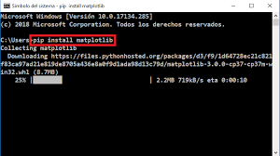
Cài đặt thư viện Matplotib
- Bạn có thể cài đặt Matplotlib bằng pip, một trình quản lý gói cho Python. Chạy lệnh sau trong dòng lệnh để cài đặt Matplotlib:

Slide 50
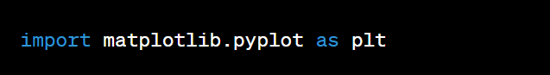
Khai báo thư viện
Để sử dụng Matplotlib trong một chương trình Python, bạn cần khai báo và import module matplotlib.pyplot. Truyền thống, người ta thường sử dụng cú pháp sau để import:

Slide 51
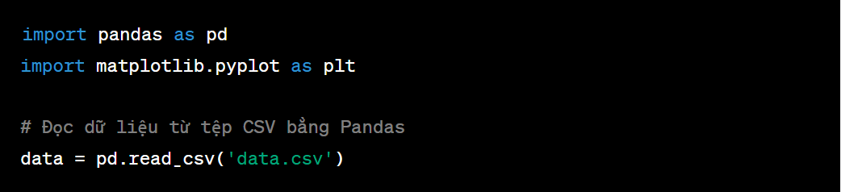
Đọc dữ liệu
Trong Matplotlib, việc đọc dữ liệu thường được thực hiện bằng cách sử dụng các thư viện bên ngoài như NumPy hoặc Pandas để đọc và xử lý dữ liệu, sau đó sử dụng Matplotlib để trực quan hóa nó. Dưới đây là một ví dụ về cách đọc dữ liệu sử dụng thư viện Pandas

Slide 52
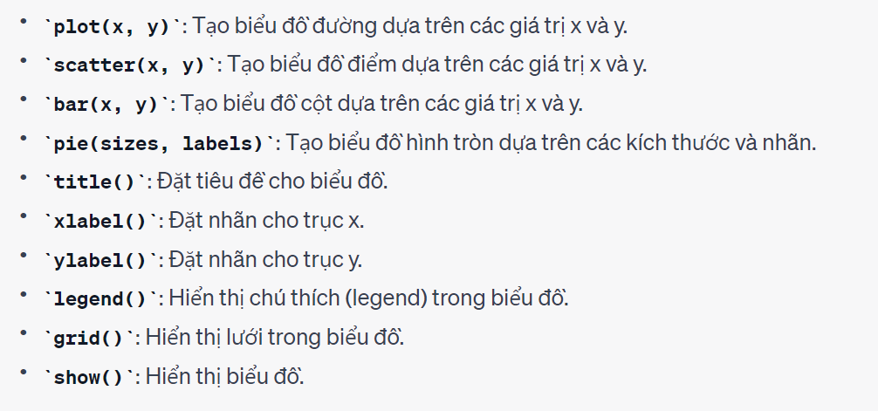
Các hàm và lệnh Matplotlib quan trọng:

Slide 53
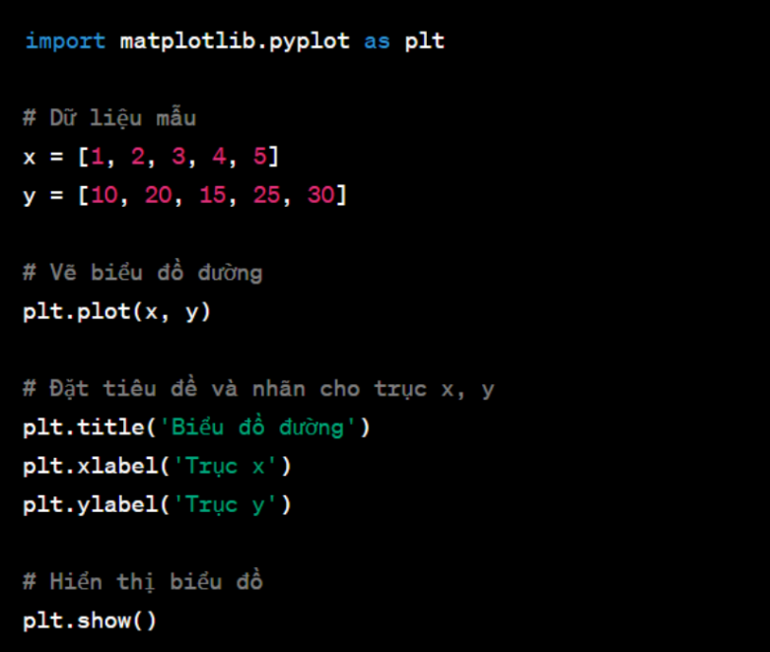
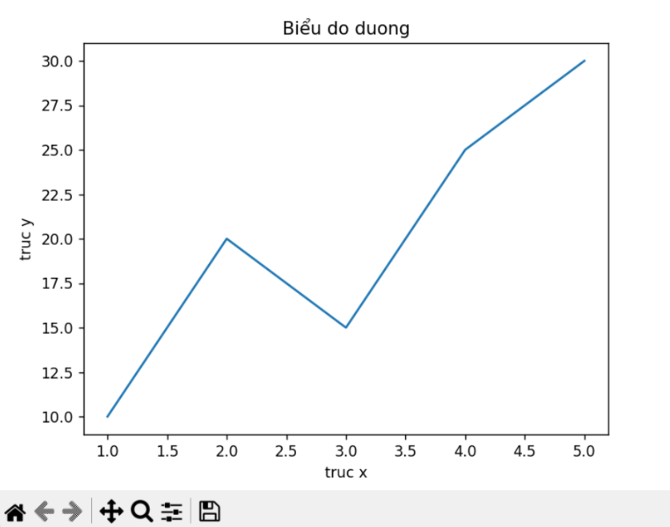
Ví dụ vẽ biểu đồ đường

